Slide 1
Echantillonnage

Slide 2
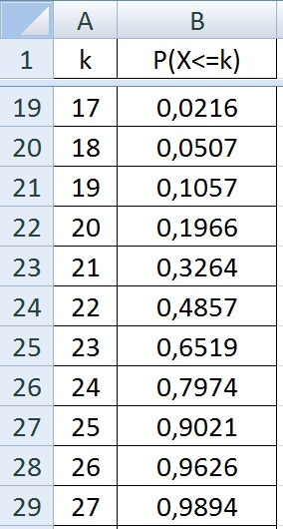
1. Trouver a et b tels que…
Le tableau ci-contre donne des valeurs de P(X ≤ k) où X suit la loi binomiale B(30 ; 0,75).
Déterminer :
• le plus petit entier a tel que
• le plus petit entier b tel que

Slide 3
2. Compléter…
Une expérience aléatoire consiste à lancer 50 fois un dé cubique supposé équilibré.
Un intervalle de fluctuation au seuil de 95% de la fréquence de « SIX » obtenus sur un échantillon est
où a et b sont les plus petits entiers tel que
et

Slide 4
3. Vrai ou Faux ? (avec un dé)
Une expérience aléatoire consiste à lancer 50 fois un dé cubique supposé équilibré.
Si Ι est un intervalle de fluctuation au seuil de 95% de la fréquence de « SIX » et si f est la fréquence de « SIX » fournie par un échantillon de taille 50, alors :
• f ∈ Ι ;
• f ∈ Ι avec une probabilité égale à ;
• f ∈ Ι avec une probabilité au moins égale à 0,95 ;

Slide 5
4. Vrai ou Faux ? (preuve ou pas ?…)
Une expérience aléatoire consiste à lancer 50 fois un dé cubique supposé équilibré.
Si la fréquence f de « SIX » fournie par un échantillon de taille 50 n’appartient pas à un intervalle de fluctuation au seuil de 95% de la fréquence de « SIX », alors on a la preuve que la pièce n’est pas équilibrée.

Slide 6
5. Vrai ou Faux ?
L’intervalle de fluctuation au seuil de 95% de la fréquence f d’un caractère C dans un échantillon de taille 100, obtenu avec la loi binomiale est :
[0,26 ; 0,44].
Alors on peut affirmer :
•
•
• Dans l’échantillon, il y a entre 26% et 44% d’individus qui ont le caractère C.

Slide 7
6. Décider…
Le maire d’une très grande ville affirme que 70% des électeurs lui font confiance. On a interrogé 100 électeurs au hasard.
En supposant que cette affirmation est vraie, un intervalle de fluctuation au seuil de 95% de la fréquence d’électeurs dans l’échantillon interrogé est [0,61 ; 0,79].Parmi les électeurs interrogés, 59 on déclaré faire confiance à leur maire.
Que peut-on penser de l’affirmation du maire ?

Slide 8
7. Déterminer un intervalle de fluctuation au seuil de 95%
Soit X une variable aléatoire suivant la loi binomiale B(30 ; 0,4). On sait que :
En déduire l’intervalle de fluctuation au seuil de 95% de la fréquence donnée par .

Slide 9
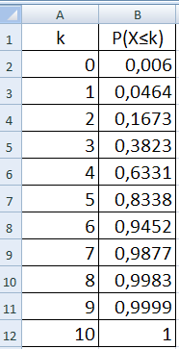
8. Déterminer un intervalle de fluctuation au seuil de 95 %
de la fréquence aléatoire de succès pour une variable aléatoire X qui suit la loi binomiale B(10 ; 0,4).

Slide 10
9. Déterminer un intervalle de fluctuation au seuil de 90 %
de la fréquence aléatoire de succès pour une variable aléatoire X qui suit la loi binomiale B(10 ; 0,4).

Slide 11
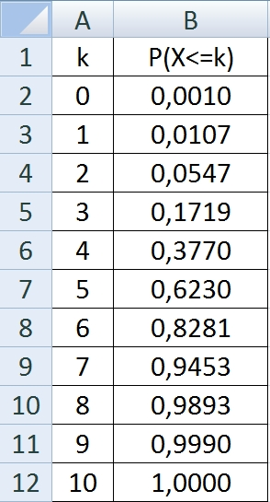
10. Vrai ou Faux ?(avec une pièce)
Le tableau ci-contre concerne une variable aléatoire X suivant la loi binomiale B(10 ; 0,5).
On lance 10 fois une pièce de monnaie.
Si cette pièce n’est pas truquée, il y a moins de 5 chances sur 100 pour que le nombre de PILE soit inférieur à 2 ou supérieur à 8.

Slide 12
Solutions

Slide 13
1. Trouver a et b tels que…
Le tableau ci-contre donne des valeurs de P(X ≤ k) où X suit la loi binomiale B(30 ; 0,75).
Déterminer :
• le plus petit entier a tel que
• le plus petit entier b tel que

Slide 14
2. Compléter…
Une expérience aléatoire consiste à lancer 50 fois un dé cubique supposé équilibré.
Un intervalle de fluctuation au seuil de 95% de la fréquence de « SIX » obtenus sur un échantillon est
où a et b sont les plus petits entiers tel que
et

Slide 15
3. Vrai ou Faux ? (avec un dé)
Une expérience aléatoire consiste à lancer 50 fois un dé cubique supposé équilibré.
Si Ι est un intervalle de fluctuation au seuil de 95% de la fréquence de « SIX » et si f est la fréquence de « SIX » fournie par un échantillon de taille 50, alors :
• f ∈ Ι ;
FAUX
• f ∈ Ι avec une probabilité égale à ;
FAUX
• f ∈ Ι avec une probabilité au moins égale à 0,95 ;
VRAI

Slide 16
4. Vrai ou Faux ? (preuve ou pas ?…)
Une expérience aléatoire consiste à lancer 50 fois un dé cubique supposé équilibré.
Si la fréquence f de « SIX » fournie par un échantillon de taille 50 n’appartient pas à un intervalle de fluctuation au seuil de 95% de la fréquence de « SIX », alors on a la preuve que la pièce n’est pas équilibrée.
FAUX

Slide 17
5. Vrai ou Faux ?
L’intervalle de fluctuation au seuil de 95% de la fréquence f d’un caractère C dans un échantillon de taille 100, obtenu avec la loi binomiale est :
[0,26 ; 0,44].
Alors on peut affirmer :
•
FAUX
•
VRAI
• Dans l’échantillon, il y a entre 26% et 44% d’individus qui ont le caractère C.
FAUX

Slide 18
6. Décider…
Le maire d’une très grande ville affirme que 70% des électeurs lui font confiance. On a interrogé 100 électeurs au hasard.
En supposant que cette affirmation est vraie, un intervalle de fluctuation au seuil de 95% de la fréquence d’électeurs dans l’échantillon interrogé est [0,61 ; 0,79].Parmi les électeurs interrogés, 59 on déclaré faire confiance à leur maire.
Que peut-on penser de l’affirmation du maire ?
On la rejette au risque d’erreur de 5%, car

Slide 19
7. Déterminer un intervalle de fluctuation au seuil de 95%
Soit X une variable aléatoire suivant la loi binomiale B(30 ; 0,4). On sait que :
En déduire l’intervalle de fluctuation au seuil de 95% de la fréquence donnée par .

Slide 20
8. Déterminer un intervalle de fluctuation au seuil de 95 %
de la fréquence aléatoire de succès pour une variable aléatoire X qui suit la loi binomiale B(10 ; 0,4).
[ 0,1 ; 0,7]

Slide 21
9. Déterminer un intervalle de fluctuation au seuil de 90 %
de la fréquence aléatoire de succès pour une variable aléatoire X qui suit la loi binomiale B(10 ; 0,4).
[ 0,2 ; 0,7]

Slide 22
10. Vrai ou Faux ?(avec une pièce)
Le tableau ci-contre concerne une variable aléatoire X suivant la loi binomiale B(10 ; 0,5).
On lance 10 fois une pièce de monnaie.
Si cette pièce n’est pas truquée, il y a moins de 5 chances sur 100 pour que le nombre de PILE soit inférieur à 2 ou supérieur à 8.
VRAI

